Slide 1
L’adolescente e il sistema famiglia
Passaggi:prendersi cura dell’adolescente
1-2 dicembre 2017
Esperto Discussant
Dott.sa Claudia Gennarelli Dott.Gabriele Garbuglia

Slide 2
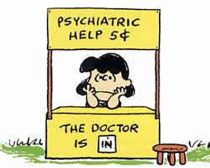

Slide 3
Parole chiave
Identità
Separazione
conflitto
Genitori: taglio emotivo
Dimensione triginerazionale
Recupero dimensione di coppia
Caso clinico

Slide 4
Dinamiche familiari disfunzionali (imbroglio,istigazione,triangolazione)
Elementi di un buon funzionamento familiare:
- Stile democratico: regole sì ma negoziabili
- Consapevolezza Vs delusione (per i genitori)
- Accettazione delle differenze
- Comunicazione e ascolto
- Capacità di reggere il conflitto
- Equilibrio dinamico
“Torta del ciclo di vita della famiglia”

Slide 5
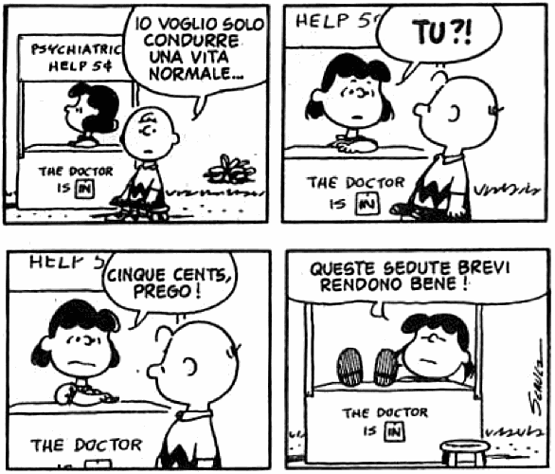
Cosa evitare in ambulatorio (triangolazione)
Cosa chiedere in ambulatorio

Slide 6
Il “connettoma”familiare
La famiglia è un sistema, un’insieme di relazioni interconesse
Il cambiamento di un membro della famiglia implica il cambiamento dell’intero equilibrio familiare precedente (ruoli e spazi rinegoziati)

Slide 7
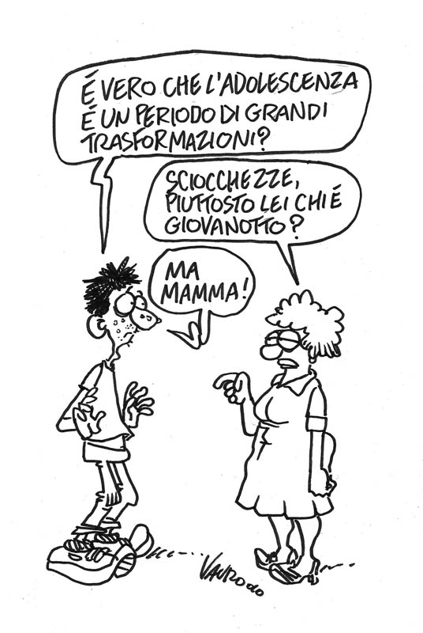

Slide 8
Compito evolutivo dell’adolescente:
ricerca della propria identità
Necessaria separazione dalle figure genitoriali anche attraverso il conflitto
“Questo conflitto andrebbe legittimamente considerato il fertilizzante della vita: non ha un buon odore, tuttavia è indispensabile per una crescita ottimale” (Whitaker, 1989)

Slide 9
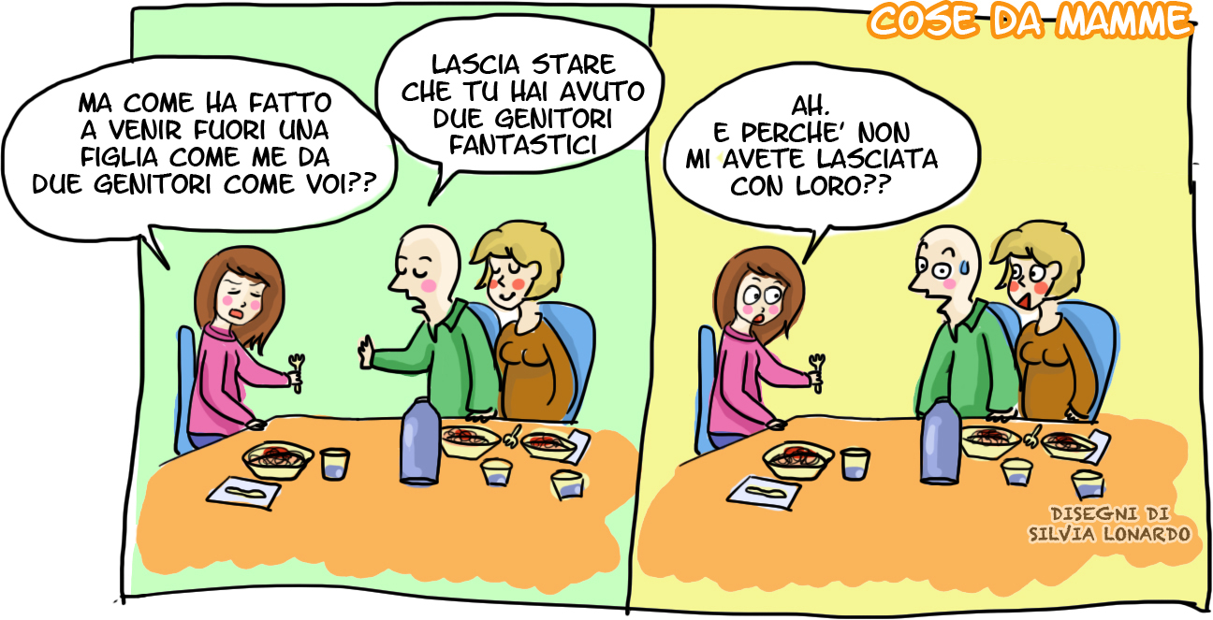

Slide 10
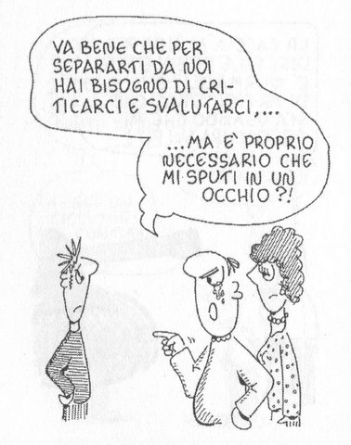
*

Slide 11
Il processo di separazione deve avvenire anche da parte dei genitori
Fatica di separazione Fatica a ritrovare
dalle proprie famiglie una dimensione
di origine di coppia
(simbiosi Vs taglio emotivo, (coniugale)
aspetto trigenerazionale)

Slide 12
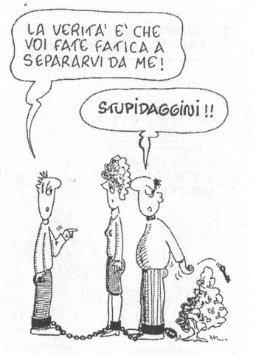
*

Slide 13
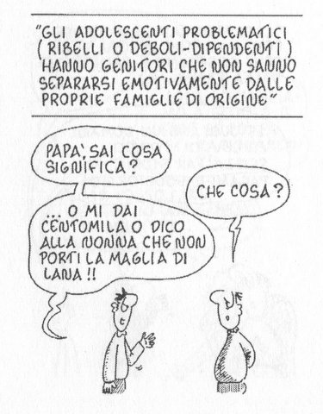
*

Slide 14
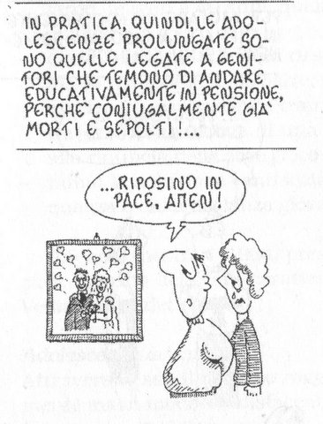
*

Slide 15
Il caso di Sara
Informazioni individuali:
S. ha 15 anni, frequenta il liceo scientifico con buoni risultati, fa danza moderna con passione e le piace andare a ballare con le amiche.
Dopo la Cresima ha progressivamente abbandonato la parrocchia e si dice scettica rispetto all’esistenza di Dio
E’ stata da poco lasciata dal ragazzo
Da un paio di anni ha inziato a soffrire di orticaria
Da qualche mese ha iniziato ad essere selettiva sul cibo, eliminando dolci e carboidrati

Slide 16
Informazioni relazionali:
S. vive con i genitori e il fratello Paolo di 13 anni. Si sono trasferiti da poco in una nuova casa in periferia, prima abitavano sotto i nonni materni
Da due anni a questa parte si verificano sempre più spesso litigi con la mamma, rispetto agli orari di rientro e allo stile di vita della ragazza
Nei litigi, la principale accusa di S. alla mamma è quella di essere troppo controllante e critica anche l’invadenza della nonna
S. dice di sentire più simile a sè il padre.
La mamma, dal canto suo, sente questa figlia tanto diversa da sè, mentre in Paolo, affettuoso e tranquillo ritrova “il dna della sua famiglia”
Paolo gioca a calcio e sta diventando sempre più bravo

Slide 17
COSA INDIVIDUARE?
ASPETTI FISIOLOGICI DELL’ADOLESCENZA
CAMPANELLI D’ALLARME
INFORMAZIONI RILEVANTI DA APPROFONDIRE

Slide 18
Anoressia nervosa
Nucleo: sentire un difetto in se stessi, senso di disvalore
Sintomo come difesa: tentativo di compensare il senso di fallimento vissuto nelle relazioni con il potere sperimentato nella relazione con il proprio corpo, attraverso il controllo sul cibo
Sintomo come espressione di una sofferenza: utilizzo del corpo al posto delle parole

Slide 19
Principali dinamiche familiari disfunzionali:
IMBROGLIO
ISTIGAZIONE
TRIANGOLAZIONE

Slide 20
L’IMBROGLIO
Viene ostentata come privilegiata una relazione
diadica (genitore-figlio) che di fatto non lo è, in
quanto il presunto privilegio non è affettivamente
autentico, ma strumento di una strategia mirata
contro qualcuno,di solito l’altro genitore .
(Selvini Palazzoli et al. )

Slide 21
L’ISTIGAZIONE
Il figlio (futuro sintomatico), si accanisce contro un
genitore, facendosi portavoce delle scontentezze e
delle rabbie inespresse dell’altro genitore verso il
coniuge
(Selvini Palazzoli et al. )

Slide 22
LA TRIANGOLAZIONE
Si ha quando il figlio viene coinvolto nel conflitto tra i due genitori.
Entrambi i genitori cercano un’allenaza con il figlio per costituire una coalizione contro l’altro.
Questo fenomeno, più evidente e frequente tra i genitori separati, pone il figlio in un conflitto di lealtà

Slide 23
Padre Madre
Figlio

Slide 24
*

Slide 25
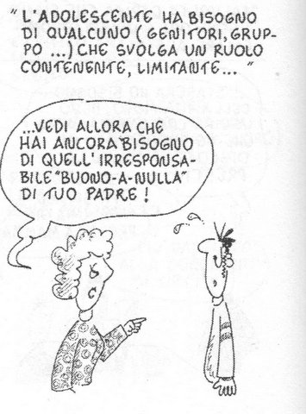
*

Slide 26
Elementi di un buon funzionamento familiare:
Stile democratico: regole sì ma negoziabili
Consapevolezza Vs delusione (per i genitori)
Accettazione delle differenze
Comunicazione e ascolto
Capacità di reggere il conflitto
Equilibrio dinamico

Slide 27
“Torta del ciclo di vita della famiglia”

Slide 31
COSA FARE...
Aspetti di contesto
Convocare entrambi i genitori alle visite di “bilancio di salute”: veicola un messaggio di attinenza alla vita dei figli (e quindi al loro benessere)
Fare rete senza triangolare i pazienti nelle comunicazioni tra professionisti (contenimento Vs collusione)

Slide 32
Figura curante Figura curante
(es. pediatra) (es. psicologo)
Famiglia/paziente

Slide 33
COSA CHIEDERE...
Aspetti di contenuto
Indagare le autonomie attraverso dati concreti e quotidiani come:
Modalità di addormentamento
Scuola e gestione dei compiti
Tempo libero
Abitazione
Pasti
Gestione delle regole: ci sono? Come vengono conconrdate? Da chi vengono fatte rispettare?
Gestione del conflitto: cosa fa l’altro coniuge?

Slide 34
Grazie
per
l’attenzione
*Si ringrazia il dott. L. Recanatini,
per le vignette tratte dal suo libro “Adolescemenze” (2001)

